Slide 1
Monitoreo y Visualización de Temperatura
Sexto semestre IMK
IoT - Evaluación Parcial 1
Juan Pablo Marín Díaz
Kevin Martínez Aguilar
Larson Flores

Slide 2
INTRODUCCIÓN
El proyecto consiste en realizar una serie de mediciones por un periodo de tres días seguidos, utilizando un sensor de temperatura (LM35). Para la transmisión de datos se utilizó un arduino ESP8266, el cual recibe diferentes datos por lapsos de 10 min por parte del sensor de temperatura (LM35) y estos datos son enviados a un canal privado en ThingSpeak para su posterior visualización y ya recopilado datos de temperatura durante 3 días se realiza un análisis usando un script en MATLAB.

Slide 3
OBJETIVOS
Conocer una forma de hacer análisis con herramientas IoT
Crear una cuenta en la plataforma Thingspeak
Comprensión y buen manejo de la plataforma Thingspeak para el registro de datos.
Manejo correcto de MATLAB para visualizar y graficar los datos almacenados.

Slide 4
USO DE THINGSPEAK
Esta plataforma fue utilizada para poder almacenar datos enviados desde aplicaciones y dispositivos. Para hacer uso de esta plataforma se creó una cuenta y posteriormente se creó canales privados de prueba para entender cómo funcionan los registros y la organización de los datos. Se tuvo que hacer uso de las Claves API y el ID del canal para colocarlo en el código de Arduino a usar.

Slide 5
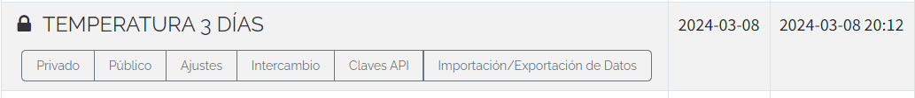
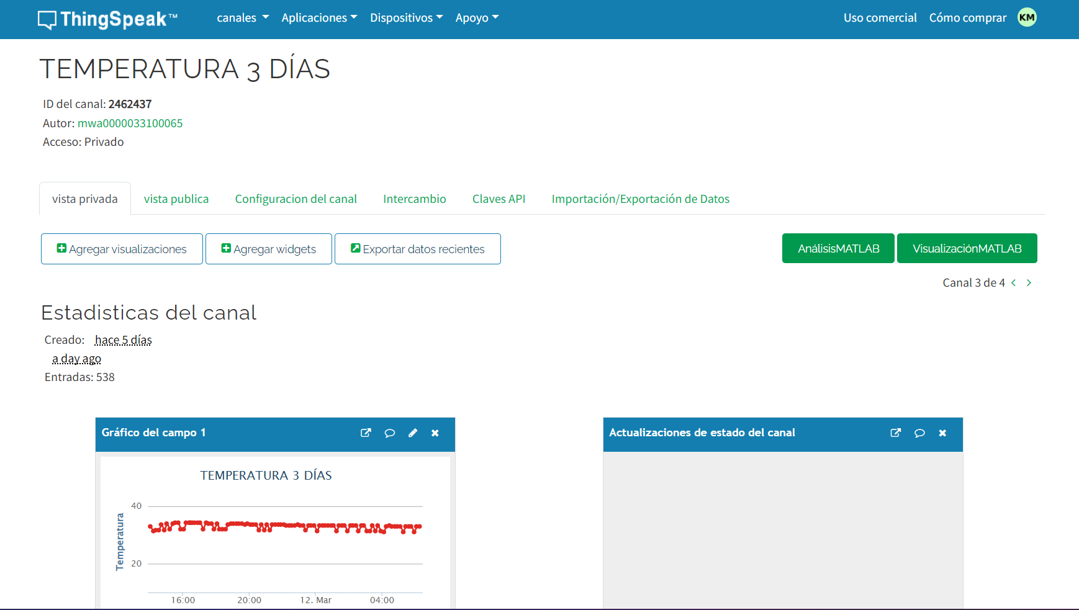

Slide 6
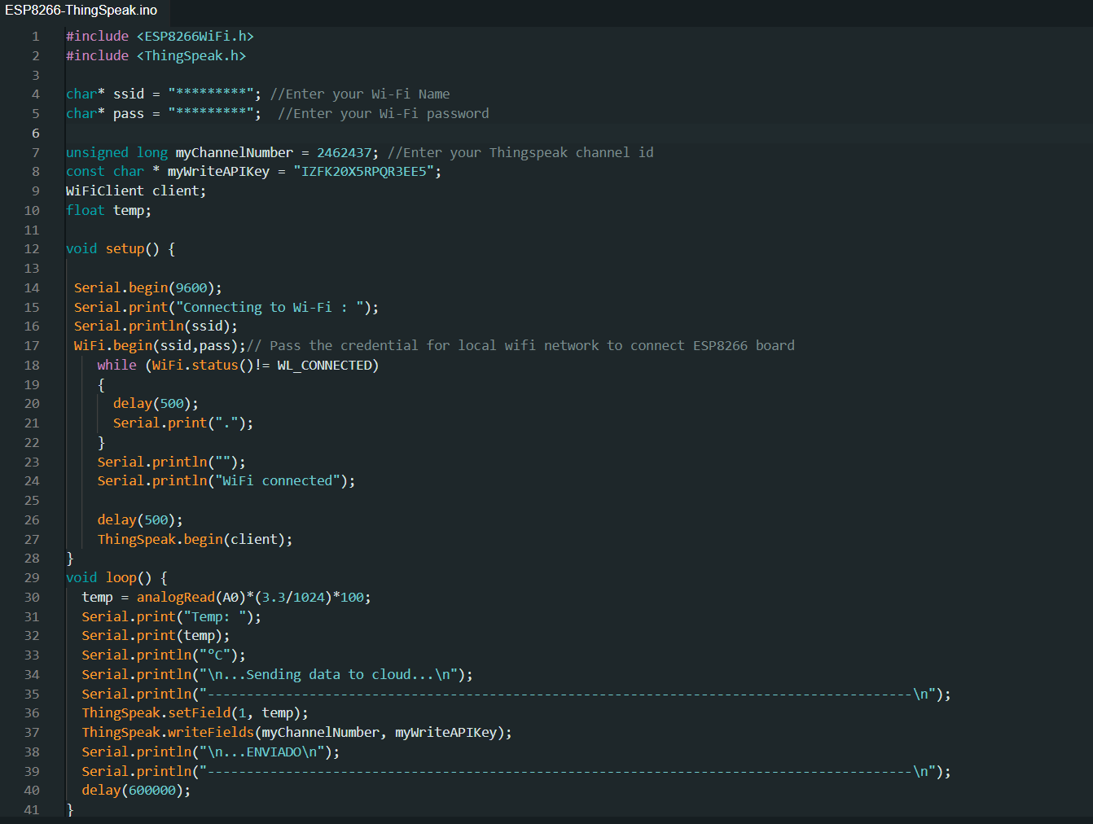
CÓDIGO ARDUINO
El código que del que se hizo uso fue muy simple ya que sólo se hizo uso de un puerto analogico que es del sensor de temperatura. Por otra parte, se tuvo que agregar las librerías de ESP8266 y ThingSpeak para que nuestras envío y recepción de datos puedan funcionar. Una vez se añadió las librerías los siguiente fue más que nada poner los datos de la conexión Wifi y los datos del canal creado en ThingSpeak.

Slide 7
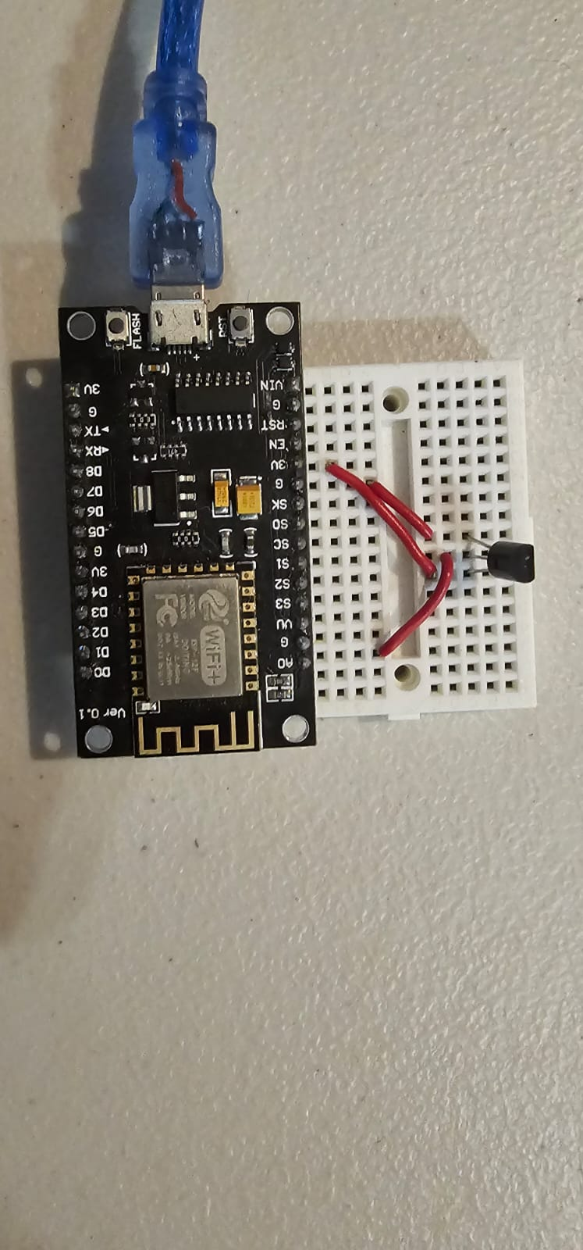
Conexión del arduino con el sensor de temperatura (LM35)

Slide 8
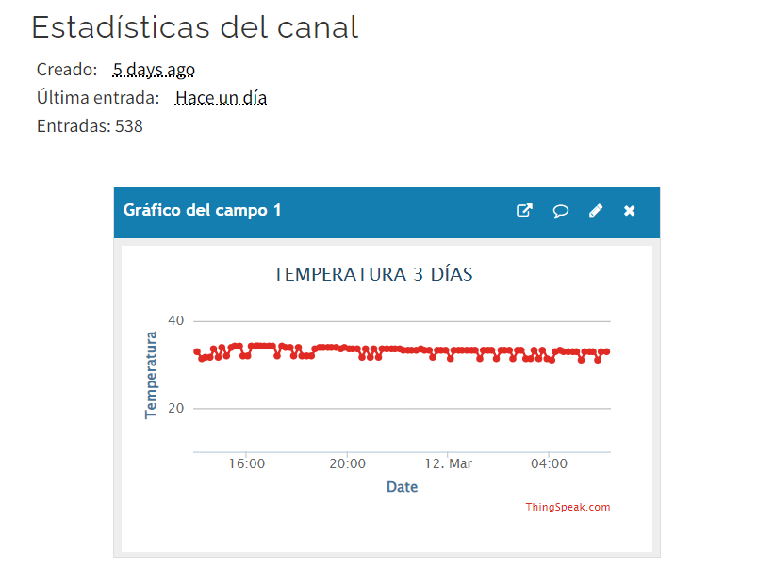
DATOS RECOPILADOS
En esta gráfica se muestran los datos que fueron enviados a canal creado en ThingSpeak cada 10 minutos durante poco más de 3 días. De igual forma podemos observar la curva de variación de la temperatura.

Slide 9
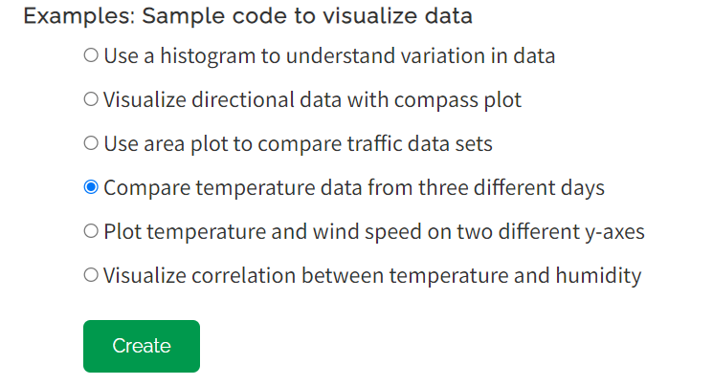

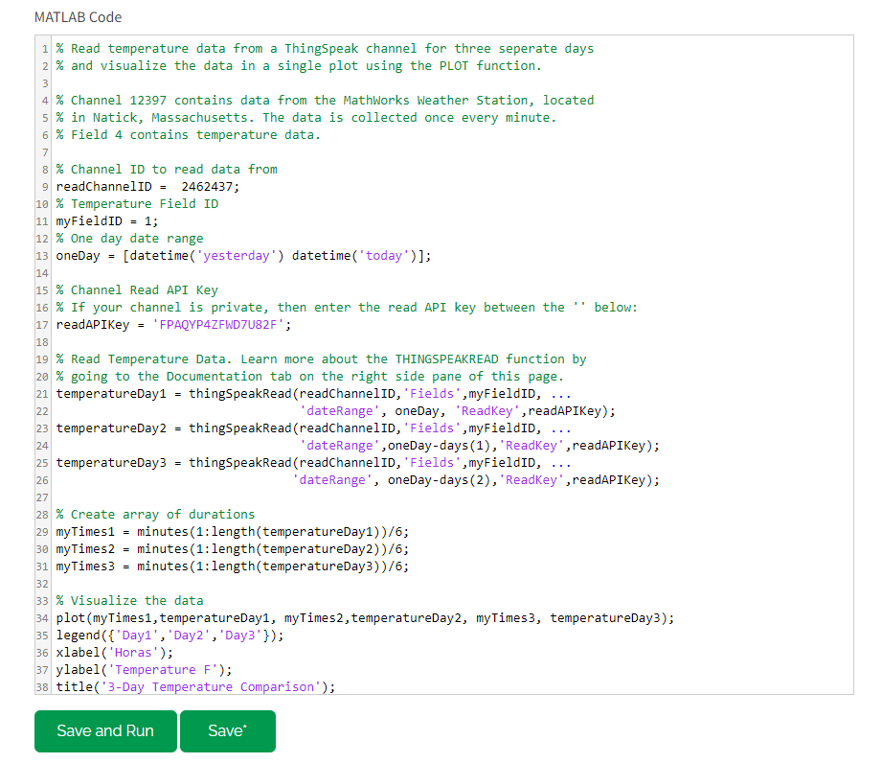
VISUALIZACIÓN MATLAB
Una vez se recopiló los datos suficientes, lo siguiente fue desconectar el ESP266 para que deje de enviar datos del LM35. Posteriormente, se realizó una visualización en MATLAB en la cual se pidió que genere un código en donde compara la temperatura de tres diferentes días. Después de seleccionar la opción nos genera un código en donde se modificó el ID del canal, se colocó el readAPIKey correspondiente y se modificó los datos de minutos a horas.

Slide 10
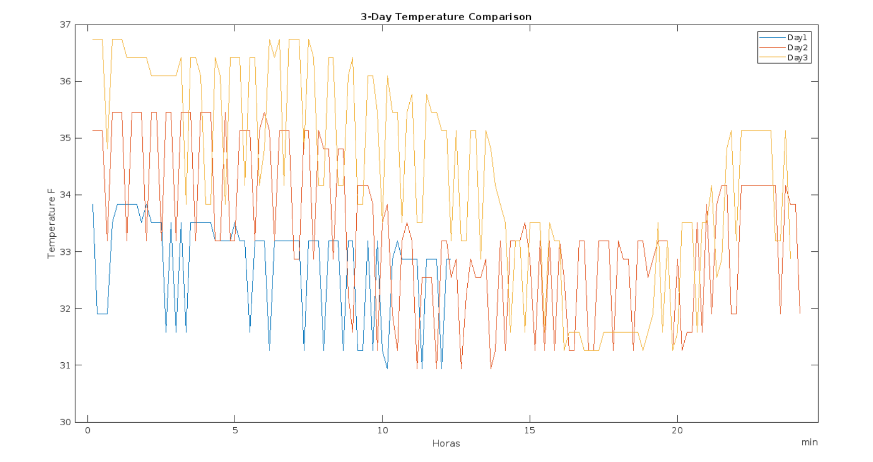
GRÁFICA GENERADA POR MATLAB

Slide 11
CONCLUSIÓN
Para concluir, se pudo observa que hubieron dificultades en cuanto a las mediciones, puesto que nuestro sensor siempre midió temperaturas muy cercanas. A pesar de tener los registros se pudo percatar que las temperaturas no varían de 31-37, puesto que el sensor pudo haber tenido fallas.

